Slide 1
Mágico Mundo de la Tecnología en Preescolar
Cuentos
“Los 3 Cerditos”
Melisbeth Carrillo
28-5-2019

Slide 2
Introducción
En este proyecto pretendemos que los niños disfruten en la escuela con un cuento tradicional ,canciones y retahílas del cuento, además de reforzar algunos valores como son el compañerismo y la responsabilidad de trabajar adecuadamente.
Leer cuentos es una práctica que nos acompaña desde que comenzamos la vida escolar, sin embargo no es desde esa etapa que forman parte de nuestras vidas, ya que desde la cuna escuchamos a nuestros padres contar historias donde imaginamos, creamos personajes y situaciones; donde se cultiva la fantasía.

Slide 3

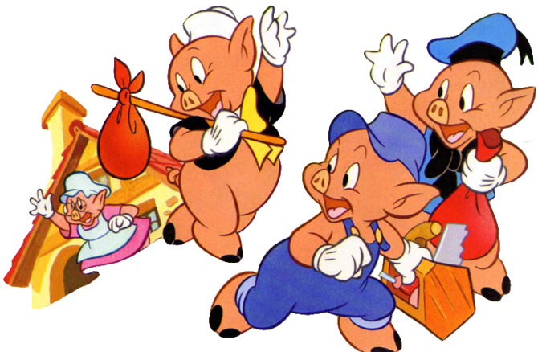
Cuento de los tres cerditos
En un pueblito no muy lejano, vivía una mamá cerdita junto con sus tres cerditos. Todos eran muy felices hasta que un día la mamá cerdita les dijo:
—Hijitos, ustedes ya han crecido, es tiempo de que sean cerditos adultos y vivan por sí mismos.
Antes de dejarlos ir, les dijo:
—En el mundo nada llega fácil, por lo tanto, deben aprender a trabajar para lograr sus sueños.
Mamá cerdita se despidió con un besito en la mejilla y los tres cerditos se fueron a vivir en el mundo.

Slide 4
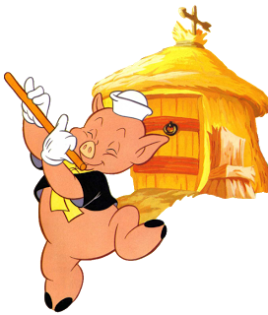
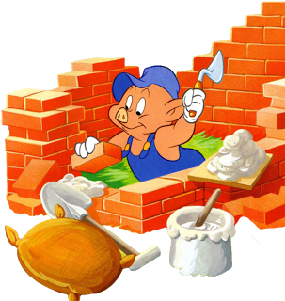
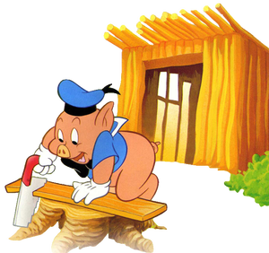
El cerdito menor, que era muy, pero muy perezoso, no prestó atención a las palabras de mamá cerdita y decidió construir una casita de paja para terminar temprano y acostarse a descansar.
El cerdito del medio, que era medio perezoso, medio prestó atención a las palabras de mamá cerdita y construyó una casita de palos. La casita le quedó chueca porque como era medio perezoso no quiso leer las instrucciones para construirla.
El cerdito mayor, que era el más aplicado de todos, prestó mucha atención a las palabras de mamá cerdita y quiso construir una casita de ladrillos. La construcción de su casita le tomaría mucho más tiempo. Pero esto no le importó; su nuevo hogar lo albergaría del frío y también del temible lobo feroz...

Slide 5
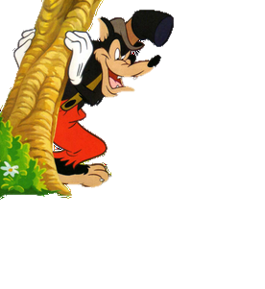
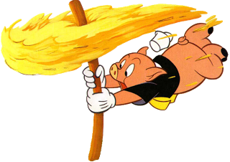
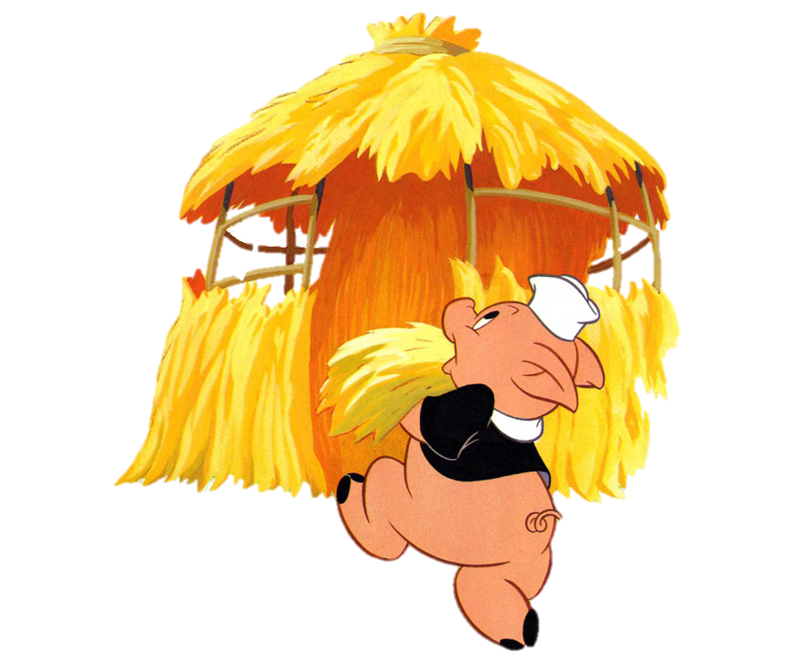
Y hablando del temible lobo feroz, este se encontraba merodeando por el bosque cuando vio al cerdito menor durmiendo tranquilamente a través de su ventana.
Al lobo le entró un enorme apetito y pensó que el cerdito sería un muy delicioso bocadillo, así que tocó a la puerta y dijo:
—Cerdito, cerdito, déjame entrar.
El cerdito menor se despertó asustado y respondió:
—¡No, no y no!, nunca te dejaré entrar.
El lobo feroz se enfureció y dijo:
Soplaré y resoplaré y tu casa derribaré.
El lobo sopló y resopló con todas sus fuerzas y la casita de paja se vino al piso. Afortunadamente, el cerdito menor había escapado hacia la casa del cerdito del medio mientras el lobo seguía soplando.

Slide 6
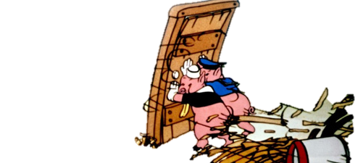
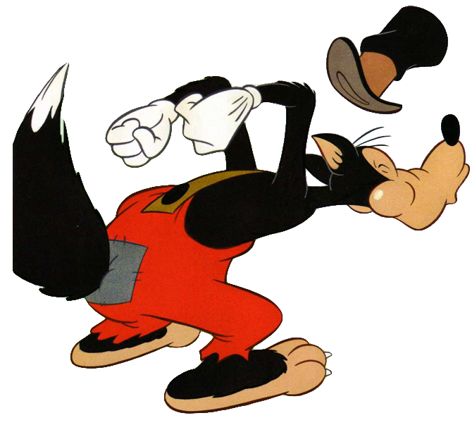
El lobo feroz sintiéndose engañado, se dirigió a la casa del cerdito del medio y al tocar la puerta dijo:
—Cerdito, cerdito, déjame entrar.
El cerdito del medio respondió:
— ¡No, no y no!, nunca te dejaré entrar.
El lobo hambriento se enfureció y dijo:
—Soplaré y resoplaré y tu casa derribaré.
El lobo sopló y resopló con todas sus fuerzas y la casita de palo se vino abajo. Por suerte, los dos cerditos habían corrido hacia la casa de el cerdito mayor mientras que el lobo feroz seguía soplando y resoplando. Los dos hermanos, casi sin respiración le contaron toda la historia.

Slide 7
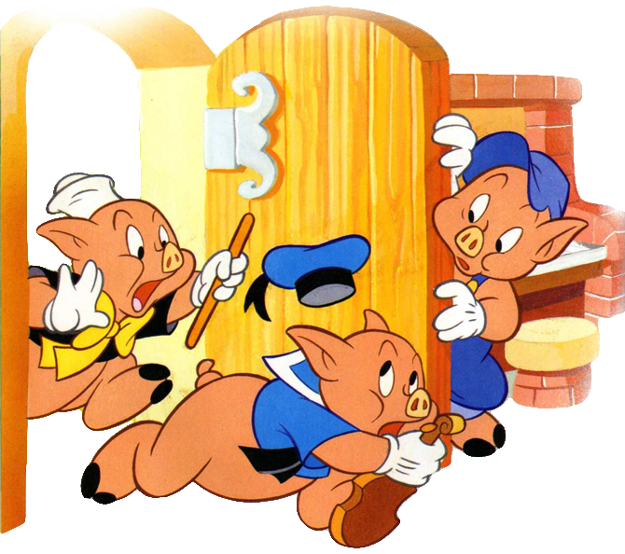
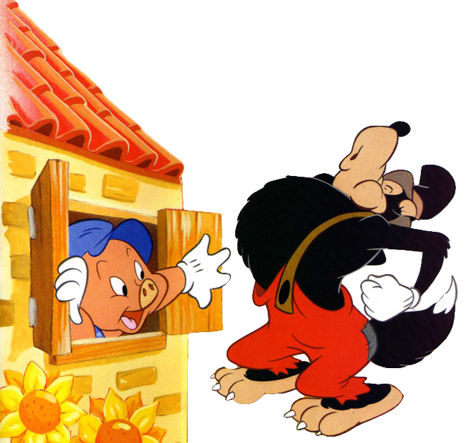
—Hermanitos, hace mucho frío y ustedes la han pasado muy mal, así que disfrutemos la noche al calor de la fogata —dijo el cerdito mayor y encendió la chimenea. Justo en ese momento, los tres cerditos escucharon que tocaban la puerta.
—Cerdito, cerdito, déjame entrar —dijo el lobo feroz.
El cerdito respondió:
— ¡No, no y no!, nunca te dejaré entrar.
El lobo hambriento se enfureció y dijo:
—Soplaré y soplaré y tu casa derribaré.
El lobo sopló y resopló con todas sus fuerzas, pero la casita de ladrillos resistía sus soplidos y resoplidos.

Slide 8
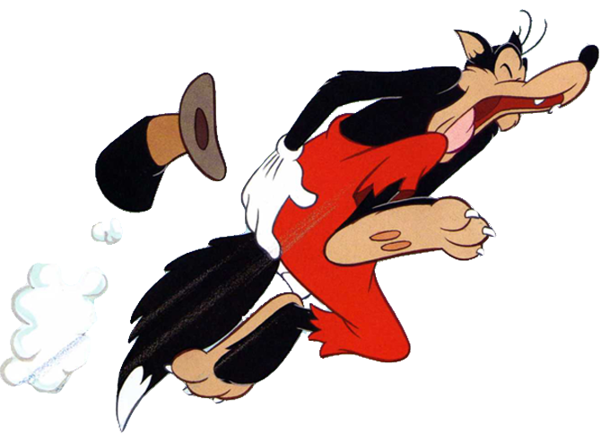
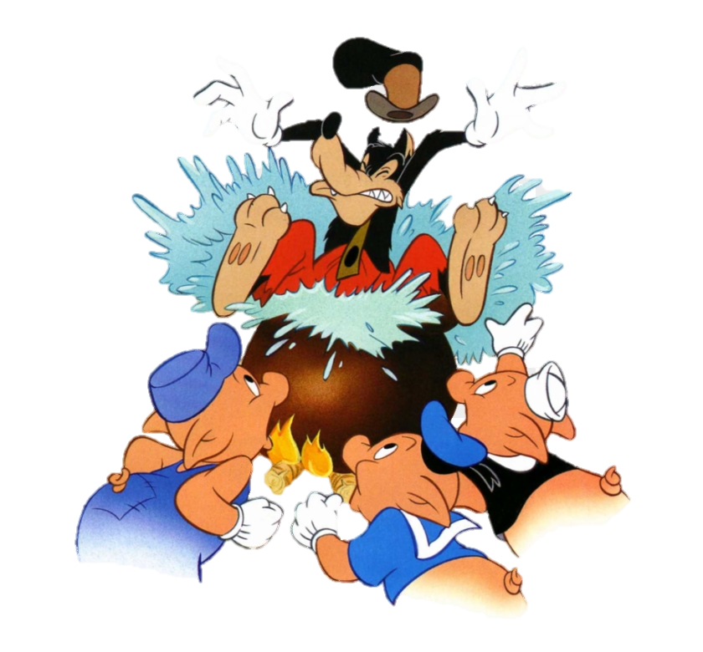
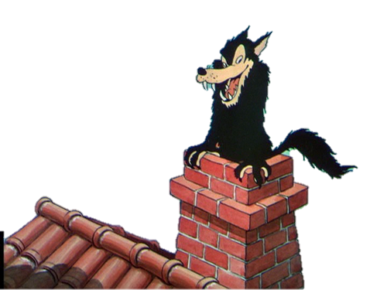
Más enfurecido y hambriento que nunca decidió trepar el techo para meterse por la chimenea. Al bajar la chimenea, el lobo se quemó la cola con la fogata.
—¡AY! —gritó el lobo.
Y salió corriendo por el bosque para nunca más ser visto.

Slide 9
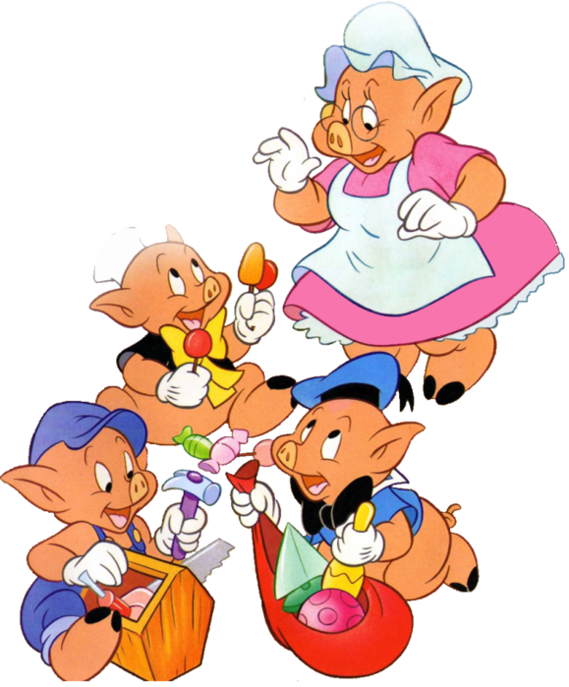
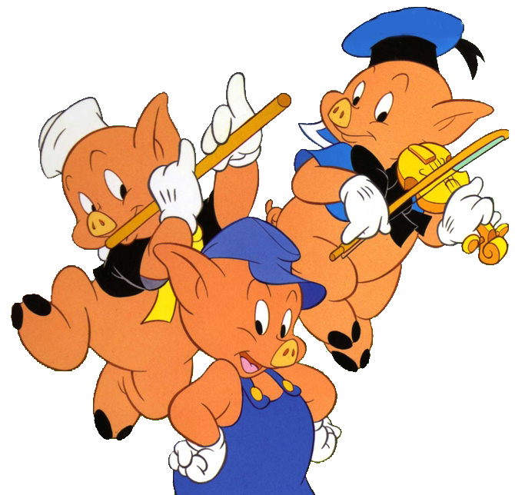
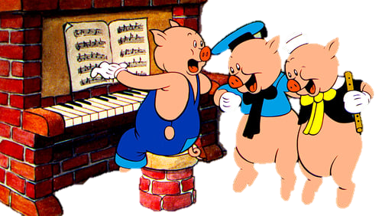
Un día cualquiera, mamá cerdita fue a visitar a sus queridos cerditos y descubrió que todos tres habían construido casitas de ladrillos. Los tres cerditos habían aprendido la lección:
“En el mundo nada llega fácil, por lo tanto, debemos trabajar para lograr nuestros sueños”.
Y vivieron felices para siempre.
Fin.

Slide 10
Conclusión
Gracias a este proyecto, hemos observado que los cuentos populares comparten muchas de sus características, por ejemplo, los personajes son muy planos y no se describen apenas. No se les conoce por sus pensamientos; sino por sus actos.
Los lugares suelen ser sitios como bosques, donde se encuentran la mayoría de seres mágicos del cuento; castillos, palacios o espacios indeterminados.
El tiempo es siempre pasado, y las historias suelen empezar con expresiones como “Érase una vez”, “Hace mucho, mucho tiempo”… y acabar con frases tales como “Colorín, colorado, este cuento se ha acabado”, “Fueron felices y comieron perdices”…
En todos aparecen unos ayudantes u objetos mágicos. Los hay bondadosos, que ayudan a los protagonistas; y malvados, que ayudan a los antagonistas.
Los personajes deben superar unas pruebas. Casi todos reciben una prohibición que desobedecen, lo cual trae fatales consecuencias, que hacen que se desencadene un final feliz en el que el protagonista recibe una recompensa.
Este cuento me agrada mucho en lo personal, pues muestra tres perspectivas diferentes de cómo se ve la vida, y como luchamos cada uno para cumplir nuestros sueños; y le enseña a los niños a seguir los consejos de sus padres y ha esforzarse por hacer las cosas bien.

Slide 11
Bibliografía
https://arbolabc.com/cuentos-clasicos-infantiles/los-tres-cochinitos
https://www.google.com/search?q=los+3+cerditos+y+el+lobo&rlz=1C1WPDB_enPA502PA506&tbm=isch&source=lnt&tbs=ic:trans&sa=X&ved=0ahUKEwijqO-ikbziAhUEqlkKHTP2DUUQpwUIHg&biw=1366&bih=625&dpr=1#imgrc=vg8kNDcnvIsQlM:
https://www.google.com/search?q=los+3+cerditos+y+el+lobo&rlz=1C1WPDB_enPA502PA506&tbm=isch&source=lnt&tbs=ic:trans&sa=X&ved=0ahUKEwijqO-ikbziAhUEqlkKHTP2DUUQpwUIHg&biw=1366&bih=625&dpr=1#imgdii=qmhnT_oVcZ1HrM:&imgrc=vg8kNDcnvIsQlM:
https://www.google.com/search?q=los+3+cerditos+y+el+lobo&rlz=1C1WPDB_enPA502PA506&tbm=isch&source=lnt&tbs=ic:trans&sa=X&ved=0ahUKEwijqO-ikbziAhUEqlkKHTP2DUUQpwUIHg&biw=1366&bih=625&dpr=1#imgrc=ipe2kPPcBl_IhM:
Entre otras

Slide 12
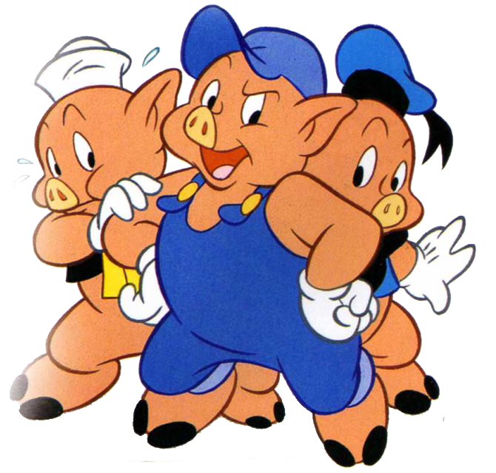
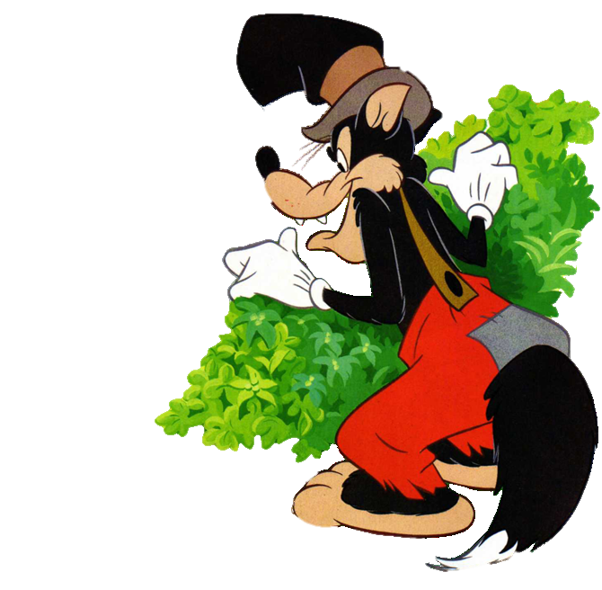
Gracias

